Slide 1
Web前端开发（AI）
Vue3

Slide 2
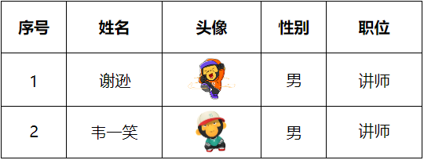
什么是Vue
Vue是一款用于构建用户界面的渐进式的JavaScript框架。 （官方：https://cn.vuejs.org/）
userList: [
{"id": 1, "name": "谢逊", "image": "1.jpg", "gender": 1, "job": 1},
{"id": 2, "name": "韦一笑", "image": "2.jpg", "gender": 1, "job": 1}
]
基于数据渲染出用户看到的界面

Slide 3
什么是Vue
Vue是一款用于构建用户界面的渐进式的JavaScript框架。 （官方：https://cn.vuejs.org/）
Vue 核心包开发
Vue核心包
Vuex
Webpack
局部 模块改造
声明式渲染
组件系统
客户端路由
状态管理
构建工具
VueRouter
Pinia
Vite
Vue 核心包
Vue插件工程化开发
Vue 是一个框架，也是一个生态。
整站开发

Slide 4
什么是Vue
Vue是一款用于构建用户界面的渐进式的JavaScript框架。 （官方：https://cn.vuejs.org/）
框架：就是一套完整的项目解决方案，用于快速构建项目 。
优点：大大提升前端项目的开发效率 。
缺点：需要理解记忆框架的使用规则 。（参照官网）

Slide 5
Vue 快速入门
Vue 常用指令
Ajax

Slide 6
Vue 快速入门
01
基于数据渲染出用户看到的页面
数据驱动视图

Slide 7
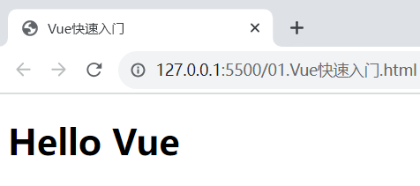
Vue快速入门
准备
引入Vue模块（官方提供）
创建Vue程序的应用实例，控制视图的元素
准备元素(div)，被Vue控制
数据驱动视图
准备数据
通过插值表达式渲染页面
message: 'Hello Vue'
01.Vue快速入门.html
<div id="app">
</div>
<h1>{{message}}</h1>
<script type="module">
import { createApp } from 'https://unpkg.com/vue@3/dist/vue.esm-browser.js';
</script>
createApp({
});
data() {
return {
message: "Hello Vue"
}
}
.mount("#app");

Slide 8
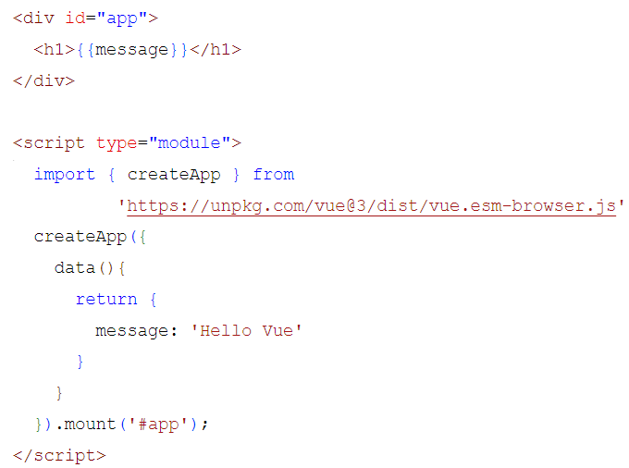
Vue的使用步骤 ?
准备工作
引入Vue模块
创建Vue的应用实例
定义元素(div)，交给Vue控制
数据驱动视图
准备数据
用插值表达式渲染

Slide 9
Vue 快速入门
Vue 常用指令
Ajax

Slide 10
Vue 常用指令
02

Slide 11
常用指令
指令：HTML标签上带有 v-前缀的特殊属性，不同的指令具有不同的含义，可以实现不同的功能。
常用指令：
<p v-xxx="..."> ... </p>
指令 | 作用
v-for | 列表渲染，遍历容器的元素或者对象的属性
v-bind | 为HTML标签绑定属性值，如设置 href , css样式等
v-if/v-else-if/v-else | 条件性的渲染某元素，判定为true时渲染,否则不渲染
v-show | 根据条件展示某元素，区别在于切换的是display属性的值
v-model | 在表单元素上创建双向数据绑定
v-on | 为HTML标签绑定事件

Slide 12
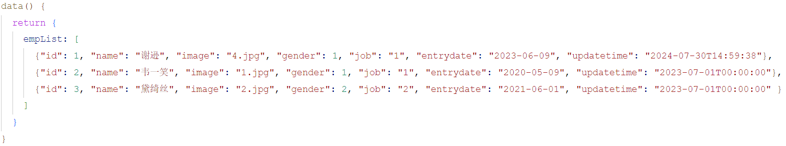
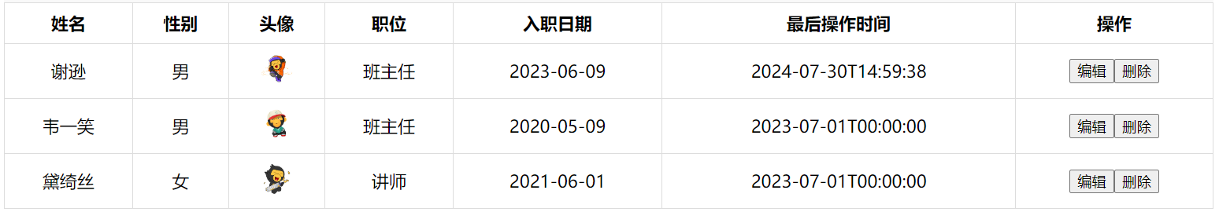
员工列表数据渲染展示

Slide 13
v-for
作用：列表渲染，遍历容器的元素或者对象的属性
语法：
参数说明：
items 为遍历的数组
item 为遍历出来的元素
index 为索引/下标，从0开始 ；可以省略，省略index语法： v-for="item in items
key：
作用：给元素添加的唯一标识，便于vue进行列表项的正确排序复用，提升渲染性能
推荐使用id作为key（唯一），不推荐使用index作为key（会变化，不对应）
<tr v-for="(item,index) in items" :key="item.id"> {{item}}</tr>
遍历的数组，必须在data中定义； 要想让哪个标签循环展示多次，就在哪个标签上使用 v-for 指令。
注意：

Slide 14
员工列表数据渲染展示

Slide 15
v-for指令
作用：列表渲染，遍历容器的元素
语法：<h1 v-for="(item,index) in items" :key="item.id">
注意：想让哪个标签遍历展示多次，指令就加在哪个标签上

Slide 16
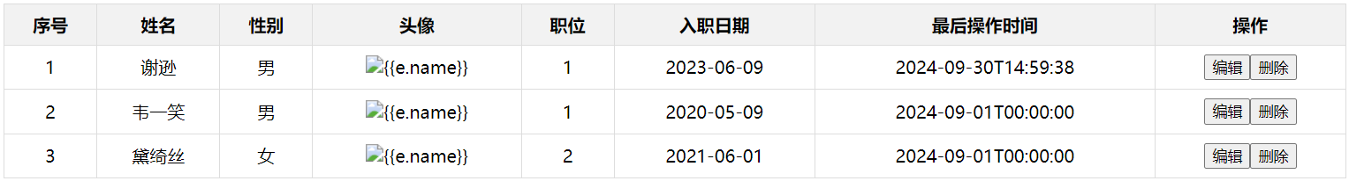
员工列表数据渲染展示

Slide 17
v-bind
作用：动态为HTML标签绑定属性值，如设置href，src，style样式等。
语法：v-bind:属性名="属性值"
简化：:属性名="属性值"
<img v-bind:src="item.image" width="30px">
<img :src="item.image" width="30px">
动态的为标签的属性绑定值，不能使用插值表达式，得使用 v-bind 指令。且绑定的数据，必须在data中定义。
注意：

Slide 18
v-bind指令
场景：动态为标签属性绑定值(插值表达式，不能在标签内使用)
语法：v-bind:属性="变量" / :属性="变量"

Slide 19
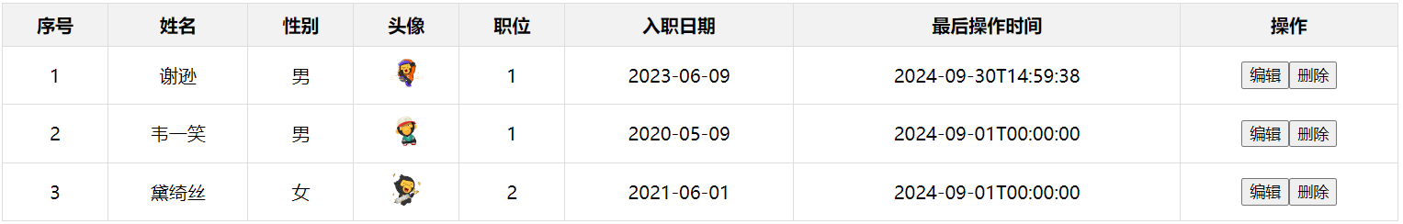
员工列表数据渲染展示
job:
1: 班主任
2: 讲师
3: 学工主管
4：教研主管
5：咨询师

Slide 20

v-if & v-show
作用：这两类指令，都是用来控制元素的显示与隐藏的
v-if
语法：v-if="表达式"，表达式值为 true，显示；false，隐藏
原理：基于条件判断，来控制创建或移除元素节点（条件渲染）
场景：要么显示，要么不显示，不频繁切换的场景
其它：可以配合 v-else-if / v-else 进行链式调用条件判断
v-show
语法：v-show="表达式"，表达式值为 true，显示；false，隐藏
原理：基于CSS样式display来控制显示与隐藏
场景：频繁切换显示隐藏的场景
<span v-if="gender == 1">男生</span>
<span v-else-if="gender == 2">女生</span>
<span v-else>未知</span>
v-else-if必须出现在v-if之后，可以出现多个； v-else 必须出现在v-if/v-else-if之后 。
注意：

Slide 21
员工列表数据渲染展示
job:
1: 班主任
2: 讲师
3: 学工主管
4：教研主管
5：咨询师

Slide 22
v-if 与 v-show 的作用?
根据条件判断,是否展示某元素
v-if 与 v-show 的区别?
v-if: 条件不成立,直接不渲染这个元素 (不频繁切换的场景)
v-show: 通过css样式,来控制元素的展示与隐藏 (频繁切换的场景)

Slide 23
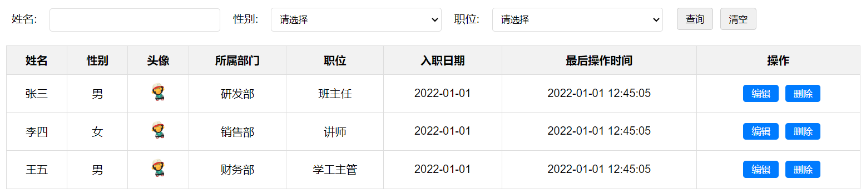
员工列表数据渲染，获取用户输入的条件
搜索栏中当用户点击查询按钮时，需要获取到用户输入的表单数据，并输出出来 。
事件绑定: v-on
采集表单项数据: v-model

Slide 24
v-model
作用：在表单元素上使用，双向数据绑定。可以方便的 获取 或 设置 表单项数据
语法：v-model="变量名"
createApp({
data() {
return {
//定义数据模型，采集员工搜索表单数据
searchForm: {
name: '',
gender: '',
job: ''
}
}
}).mount('#container')
<input type="text" id="name" v-model="searchForm.name">
v-model 中绑定的变量，必须在data中定义。
注意：

Slide 25
v-on
作用：为html标签绑定事件（添加事件监听）
语法：
v-on:事件名="方法名"
简写为 @事件名="…"
const app = createApp({
data() {
//...
},
methods: {
handle() {
console.log('试试就试试');
}
},
}).mount("#app");
<div id="app">
<button type="button" v-on:click="handle">点我</button>
<button type="button" @click="handle">再点我</button>
</div>
methods函数中的this指向Vue实例，可以通过this获取到data中定义的数据。
注意：

Slide 26
v-model指令
作用：表单元素上进行双向数据绑定， 用于获取或设置表单项数据
注意：v-model="变量", 变量必须在data中声明
v-on指令
作用: 事件绑定
语法: v-on:click="..." / @click="..."

Slide 27
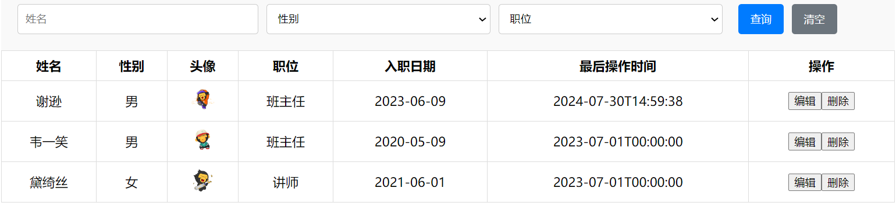
从服务器端动态获取数据渲染展示列表
Notes:
你是一名前端开发工程师，目前页面中的数据是写死的，那这部分写死的员工列表empList的数据，其实是来自于服务端的，现需要从服务端来获取这部分数据。具体的要求如下：
1. 根据输入的条件进行查询，从服务器端(https://web-server.itheima.net/emps/list?name=xxx&gender=xxx&job=xxx)来获取这些数据，查询时可以传入name，gender，job等查询条件
2. 点击查询按钮时，根据输入的条件进行查询。
3. 页面加载的完毕之后，自动加载数据，渲染展示。
4. 不要修改原有页面的结构和内容，目前页面内容如下：

Slide 28
Vue 快速入门
Vue 常用指令
Ajax

Slide 29
Ajax
03
入门
案例

Slide 30
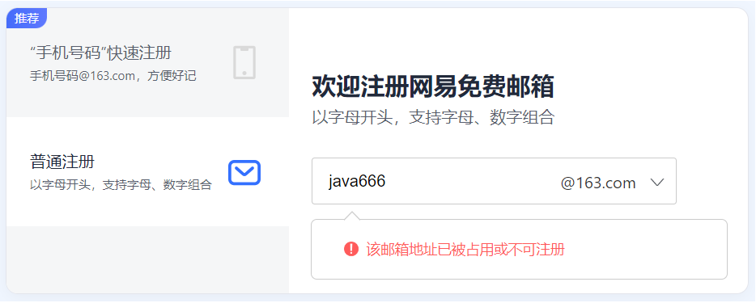
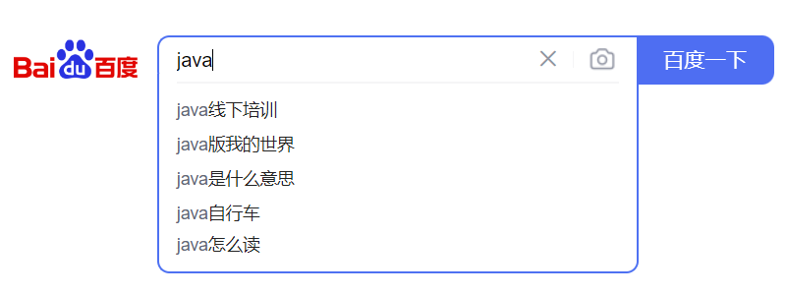

什么是Ajax
介绍：Asynchronous JavaScript And XML， 的JavaScript和XML^{①}。
作用：
数据交换：通过Ajax可以给服务器发送请求，并获取服务器响应的数据。
异步交互：可以在不重新加载整个页面的情况下，与服务器交换数据并更新部分网页的技术，如：搜索联想、用户名是否可用的校验等等。
异步
XML：（英语：Extensible Markup Language）可扩展标记语言，本质是一种数据格式，可以用来存储复杂的数据结构。

Slide 31
同步与异步
1.正在访问…
5. 继续访问…
客户端
同步
. . . . . . 等待 . . . . .
2.请求服务器…
4. 响应客户端…
3.服务器处理中…(3s)
服务端
时间轴
1.正在访问…
2/3. 客户端可以执行其他操作…
5. 继续访问…
客户端
异步
2.请求服务器…
4. 响应客户端…
3.服务器处理中…(3s)
服务端

Slide 32

Axios
介绍：Axios 对原生的Ajax进行了封装，简化书写，快速开发。
官网：https://www.axios-http.cn/
步骤：
引入Axios的js文件（参照官网）
使用Axios发送请求，并获取响应结果
<script src="https://unpkg.com/axios/dist/axios.min.js"></script>
axios({
method: 'GET',
url: 'https://web-server.itheima.net/emps/list'
}).then((result) => {
console.log(result.data);
}).catch((err) => {
alert(err);
});
method：请求方式，GET/POST
url：请求路径
data：请求数据(POST)
params：发送请求时携带的url参数 如：...?key=val
成功回调函数
失败回调函数

Slide 33
Axios-请求方式别名
为了方便起见，Axios已经为所有支持的请求方法提供了别名
格式：axios.请求方式(url [, data [, config]])
axios.get('https://mock.apifox.cn/m1/3083103-0-default/emps/list').then((result) => {
console.log(result.data);
}).catch((err) => {
console.log(err);
});
推荐
axios.post('https://mock.apifox.cn/m1/3083103-0-default/emps/update','id=1').then((result) => {
console.log(result.data);
}).catch((err) => {
console.log(err);
});

Slide 34
Axios发送异步请求
GET:
axios.get(url).then((res)=>{…}).catch((err)=>{…})
POST:
axios.post(url).then((res)=>{…}).catch((err)=>{…})

Slide 35
Ajax
03
入门
案例

Slide 36
从服务器端动态获取数据渲染展示列表
服务端url地址： https://web-server.itheima.net/emps/list?name=xxx&gender=xxx&job=xxx
Notes:
你是一名前端开发工程师，目前页面中的数据是写死的，那这部分写死的员工列表empList的数据，其实是来自于服务端的，现需要从服务端来获取这部分数据。具体的要求如下：
1. 根据输入的条件进行查询，从服务器端(https://web-server.itheima.net/emps/list?name=xxx&gender=xxx&job=xxx)来获取这些数据，查询时可以传入name，gender，job等查询条件
2. 点击查询按钮时，根据输入的条件进行查询。
3. 页面加载的完毕之后，自动加载数据，渲染展示。
4. 不要修改原有页面的结构和内容，目前页面内容如下：

Slide 37
async & await
可以通过async、await可以让异步变为同步操作。async就是来声明一个异步方法，await是用来等待异步任务执行。
methods: {
async search(){
//根据用户输入的搜索条件，基于axios发送异步请求(https://web-server.itheima.net/emps/list)到服务端...
let result = await axios.get('https://web-server.itheima.net/emps/list?name=xxx&gender=xxx&job=xxx');
this.employees = result.data.data;
}
}
可读性强、便于维护
await关键字只在async函数内有效，await关键字取代then函数，等待获取到请求成功的结果值 。
注意：

Slide 38
如何做到在页面加载完毕后自动发起请求，请求服务端？
Vue生命周期

Slide 39



Vue生命周期
生命周期：指一个对象从创建到销毁的整个过程。
生命周期的八个阶段：每触发一个生命周期事件，会自动执行一个生命周期方法(钩子)。

Slide 40
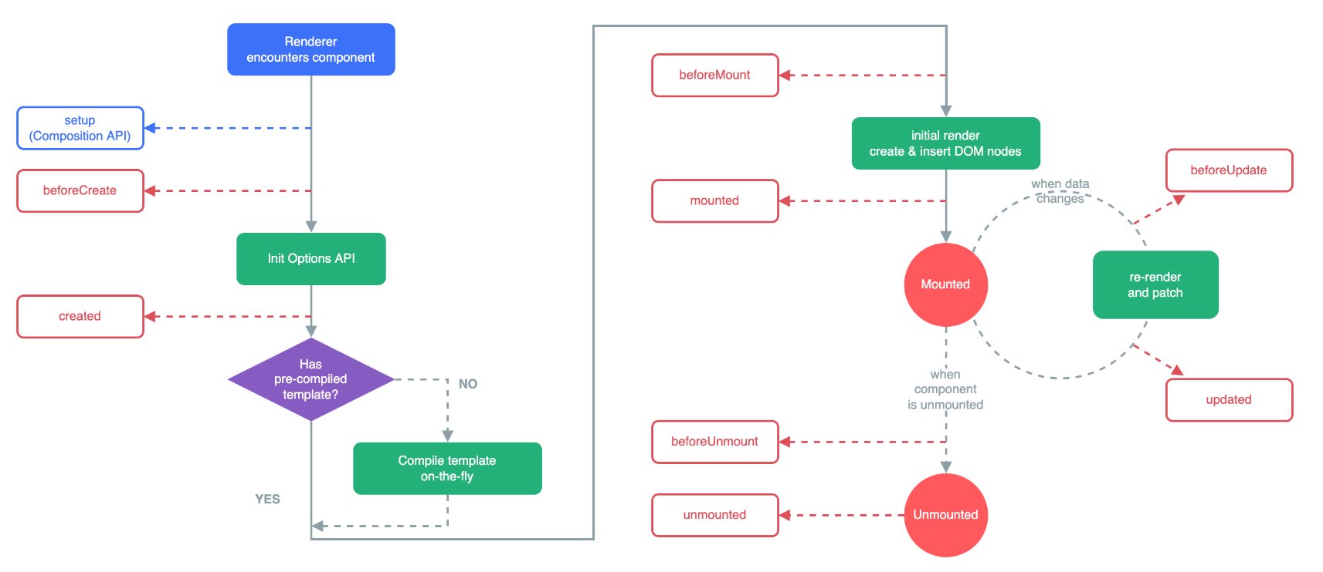
Vue生命周期

Slide 41
Vue生命周期
生命周期的八个阶段：每触发一个生命周期事件，会自动执行一个生命周期方法(钩子)
状态 | 阶段周期
beforeCreate | 创建前
created | 创建后
beforeMount | 载入前
mounted | 挂载完成
beforeUpdate | 数据更新前
updated | 数据更新后
beforeUnmount | 组件销毁前
unmounted | 组件销毁后
<script type="module">
import { createApp } from 'https://.../vue.esm-browser.js'
const app = createApp({
data() {
return {
message: "Hello Vue"
}
}, //生命周期-钩子函数 mounted
mounted() {
console.log('Vue挂载完毕, 发送请求获取数据 ...');
}
}).mount("#app");
</script>

Slide 42
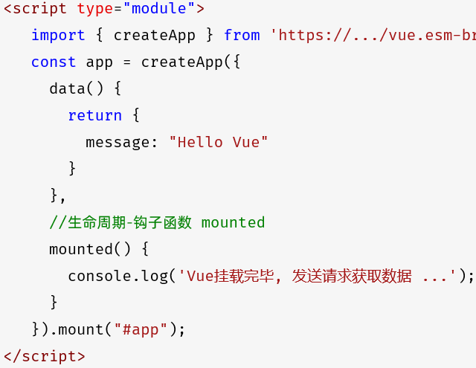
Vue生命周期共分为几个阶段 ？
Vue生命周期典型的应用场景 ？
共分为八个阶段 。
在页面加载完毕时，发起异步请求，加载数据，渲染页面。

